Slide 1
集成测试

Slide 2

课程内容
集成测试的概念
集成测试的策略
持续集成（扩展）

Slide 3
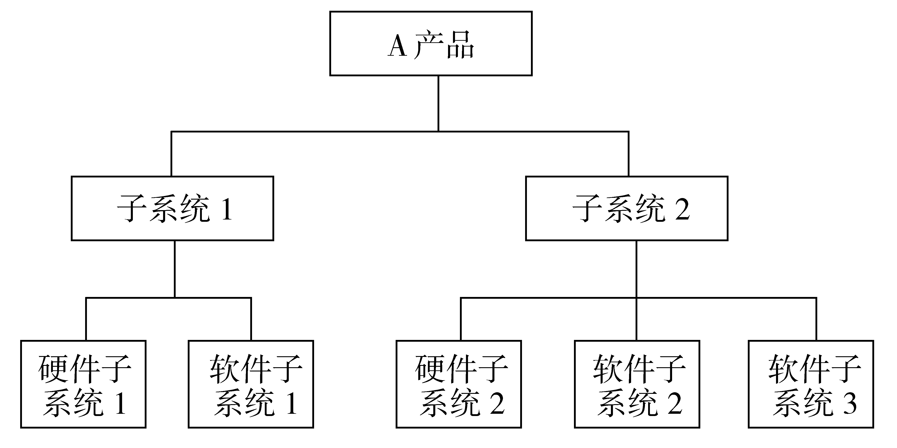
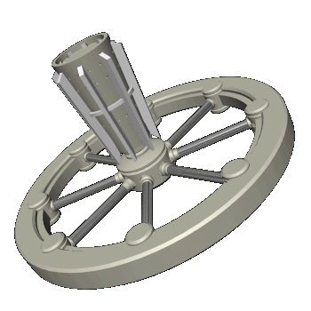
8.1 集成测试概念
集成测试和开发的关系
系统结构图

Slide 4
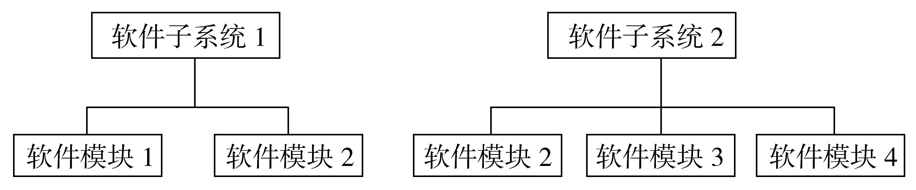
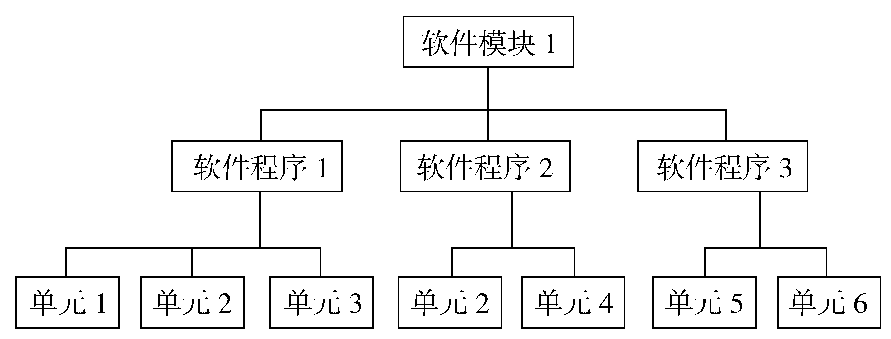
软件结构图
软件模块结构图

Slide 5
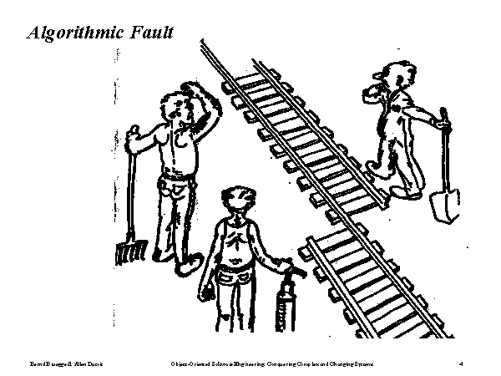
为什么总是集成不起来？

Slide 6
集成测试概述
为什么在单元测试之后要进行集成测试？
实践表明，软件的一些模块能够单独地工作，但并不能保证组装连接之后也肯定能正常工作。可能的原因有以下几方面：
(1)模块相互调用时引入了新的问题；
(2)几个子功能组合后不能实现预计的主功能；
(3)计算的误差累计达到了不能接受的程度；
(4)全局数据结构出现错误。

Slide 7
8.1集成测试概念
集成测试(Integration test)
  也叫组装测试或联合测试
  是在单元测试的基础上，将所有模块按照设计要求集成为系统或子系统，并进行测试。
  验证程序和概要设计说明的一致性
Notes:
集成测试在模块组装后查找模块间接口的错误

Slide 8
集成测试关注的重点
模块间的数据传递是否正确？
一个模块的功能是否会对另外一个模块的功能产生错误的影响？
全局数据结构是否有问题，会不会被异常修改？
块组合起来的功能能否满足要求？
各个模块累积的误差是否会达到不可接受的程度？

Slide 9
集成测试的必要性
首要目的是揭示构件互操作性的错误，这样系统测试就可以在最少可能被中断的情况下进行。
所有的软件项目都不能跨越集成这个阶段。
一些模块虽能单独工作，但并不能保证连接起来能正常工作

Slide 10
常见的集成测试故障
1）配置/版本控制错误
2）遗漏、重叠或冲突函数
3）不一致的数据结构
4）使用冲突的数据视图
5）破坏全局存储或数据库数据的完整性
6）由于编码错误或未预料到的运行是绑定导致的错误方法调用。
7) 客户发送违反服务器前提条件、顺序约束的消息。
8）错误的参数或不正确的参数值。
9）错误的对象和消息的绑定。
10）由不正确的内存管理分配/收回引起的失败。
11）不正确的使用虚拟机、OS。
12）组件之间的服务。
13）资源竞争。

Slide 11
8.2 集成测试策略
基于分解的集成：基于系统测试功能分解的集成测试。其目标是测试通过单独测试的单元接口。
实施策略:
非渐增式测试
（一步到位）
渐增式测试
（逐步实现）
深度优先
广度优先
自顶向下集成
自底向上集成
三明治集成

Slide 12
一.非渐增式集成方式
非渐增式集成方式：把所有通过了单元测试的模块按设计要求，一次全部组装起来，然后进行整体测试。如大棒模式。
缺点：发现错误难以诊断定位；
  因为测试时可能发现一大堆错误，为每个错误定位和纠正非常困难，并且在改正一个错误的同时又可能引入新的错误，新旧错误混杂，更难断定出错的原因和位置。
Notes:
大爆炸集成也称为一次性组装或整体拼装，这种集成测试策略的做法就是把所有通过单元测试的模块一次性集成到一起进行测试，不考虑组件之间的互相依赖性及可能存在的风险。

Slide 13
非增量式集成测试实例
A
d1
d2
d3
d4
d5
B
C
D
B
C
D
E
F
E
F
s1
s2
（1）程序结构图
A
A
B
C
D
S3
S4
S5
E
F
（2）单元测试示意图

Slide 14
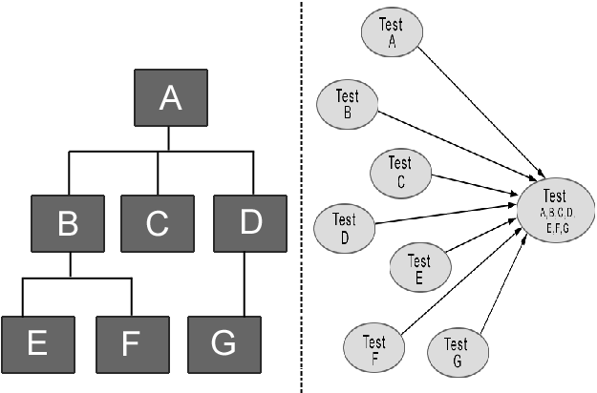
大棒集成方法
采用大棒集成方法,先是对每一个子模块进行测试（单元测试阶段），然后将所有模块一次性的全部集成起来进行集成测试 。
因为所有的模块一次集成的，所以很难确定出错的真正位置、所在的模块、错误的原因。这种方法并不推荐在任何系统中使用，适合在规模较小的应用系统中使用。
Notes:
书上是大爆炸集成。

Slide 15
目的
  尽可能缩短测试时间，使用最少的测试用例验证系统。
特点
  “急于求成”

Slide 16

二.渐增式集成方式
渐增式集成：从一个模块开始,测一次添加一个模块，边组装边测试，以发现与接口相联系的问题。
渐增式集成方式包括：
  自顶向下集成
  自底向上集成
  三明治集成

Slide 17
1.自顶向下集成
自顶向下集成是构造程序结构的一种增量式方式，它从主控模块开始，按照软件的控制层次结构，以深度优先或广度优先的策略，逐步把各个模块集成在一起。
Notes:
集成测试的过程如下：
<1> 把主控模块作为测试驱动，所有与主控模块直接相连的模块作为桩模块；
<2>根据集成的方式（深度优先或者广度优先），逐渐使用实际模块替换相应的下层桩模块；再用桩代替他们的直接下属模块，与已通过测试的模块或子系统组装成新的子系统。
<3>在每个模块被集成时，都必须已经通过了单元测试；
<4>进行回归测试（重新执行以前做过的全部或部分测试），以确定集成新模块后没有引入错误；
<5>从上述过程中的第二步开始重复执行，直到所有模块都已经集成到系统中为止。

Slide 18
深度优先策略
  首先是把主控制路径上的模块集成在一起，至于选择哪一条路径作为主控制路径，带有随意性，一般根据问题的特性确定。
  例：
M1
M2
M3
M4
M5
M6
M7
M8

Slide 19
广度优先策略
  逐层组合所有直接下属模块，在每一层水平地沿着结构移动。
顶层子树
第二层
子树
底层子树

Slide 20
自顶向下集成测试的步骤
  以主控模块作为测试驱动模块，把对主控模块进行单元测试时引入的所有桩模块用实际模块替代；
  依据所选的集成策略，每次只替代一个桩模块；
  每集成一个模块立即测试一遍；
  只有每组测试完成后，才着手替换下一个桩模块；
  为避免引入新错误，须不断地进行回归测试。
  从第二步开始，循环执行上述步骤，直至整个程序结构构造完毕。

Slide 21
自顶向下集成方式举例:
A
B
C
D
E
F
深度优先:A、B、E、C、D、F
模块测试
结合顺序
广度优先:A、B、C、D、E、F

Slide 22
自顶向下集成方式举例:(深度优先)
A
A
A
S1
S2
S3
B
S2
S3
B
S2
S3
S4
E
加入E
测试 A
加入B
A
A
A
B
C
S3
B
C
D
B
C
D
E
S5
E
E
F
加入C
加入D
加入F

Slide 23
2.自底向上集成
自底向上测试是从“原子”模块开始组装测试。依据相依性来交错进行构件和集成测试。因测试到较高层模块时，所需的下层模块功能均已具备，所以不再需要桩模块。

Slide 24
自底向上综合测试的步骤
自底向上综合测试的步骤分为：
  把低层模块组织成实现某个子功能的模块群；
  开发一个测试驱动模块，控制测试数据的输入和测试结果的输出；
  对每个模块群进行测试；
  删除测试使用的驱动模块，用较高层模块把模块群组织成为完成更大功能的新模块群。
  从第一步开始循环执行上述各步骤，直至整个程序构造完毕。

Slide 25
自底向上集成方式举例:
A
自底向上进行测试时，需要为所测模块或子系统编制相应的驱动模块
B
C
D
E
F
A
d1
d2
d3
d4
d5
B
C
D
E
B
C
F
D
E
F
E
F

Slide 26
自顶向下集成与自底向上集成的比较
 | 自顶向下 | 自底向上
优点 | 可在测试早期实现并验证系统主要功能，不需驱动模块 | 设计测试用例容易，不需桩模块
缺点 | 需桩模块，在测试较高层模块时，低层处理采用桩模块替代，不能反映真实情况，重要数据不能及时回送到上层模块，因此测试并不充分。 | 只有到最后程序才能作为一个整体

Slide 27
3、三明治集成方法
步骤为：
  将系统划分为三层，中间一层为目标层；
  目标层上面一层用自顶向下；
  目标层下面一层用自底向上；
  测试在目标层会和。

Slide 28
3、三明治集成
A
d1
d2
S1
S2
S3
E
F
测试 A
测试E
测试F
A
A
A
B
D
B
C
D
E
F
E
F
测试B,E
测试D,F
测试整体

Slide 29
协作集成
协作集成（Collaboration Integration）。根据协作的构件和它们之间的调用关系选择一个集成次序，通过一次测试一个协作组来测试接口。

Slide 30
协作集成
测试的步骤：
  为被测系统开发一个调用图，将协作映射到调用图中。
  选择一个应用协作关系。
  为每一次协作开发测试包。
  运行该测试包并调试，直到第一个协作测试通过。继续直到所有的协作已经被测试

Slide 31
高频集成
高频集成（High-frequency Integration）。开发并重复运行一个集成测试包进行每小时、每日或每周测试。
高频集成测试是指同步于软件开发过程，每隔一段时间对开发团队的现有代码进行一次集成测试。该集成测试策略频繁地将新代码加入到一个已经稳定的基线中，以免集成故障难以发现，同时控制可能出现的基线偏差。
Notes:
讲下类似书上的高频集成，持续集成。

Slide 32
持续集成 （扩展）
CI（Continuous Integration）
每天至少完成版本构建（build）一次，而且每次构建都是自动实现的，并得到验证。如果验证中发现集成问题，尽快修正。
Notes:
讲下类似书上的高频集成，持续集成。

Slide 33
持续集成
包含的几项工作：
自动代码静态测试：主要用checkstyle、findbugs、PMD等工具对代码扫描分析；
自动运行单元测试用例；
自动部署：将被侧是的系统自动部署到测试环境中；
自动运行集成测试用例；
自动生成测试报告，通知相关人员。
Notes:
讲下类似书上的高频集成，持续集成。

Slide 34
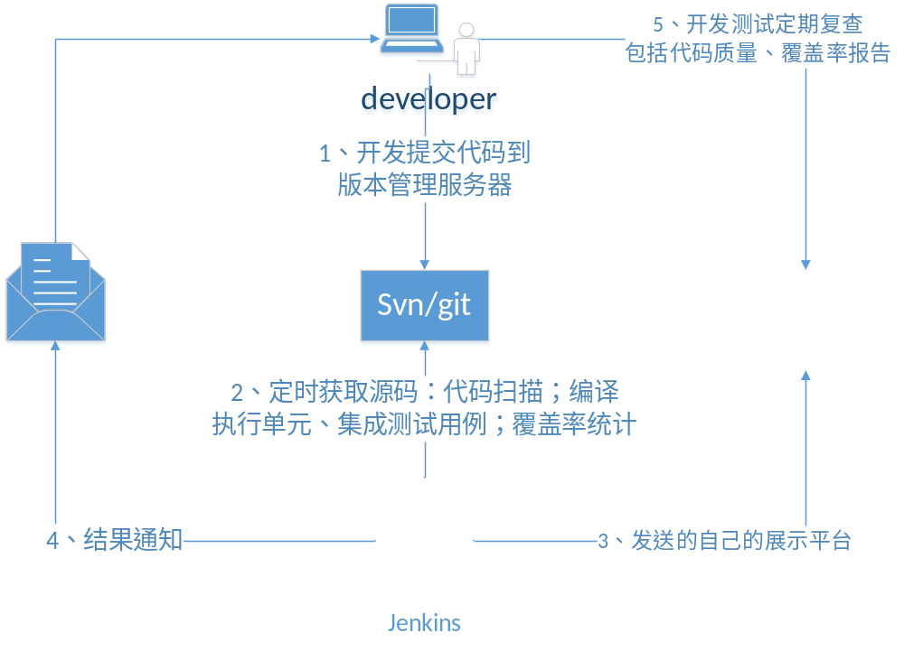
持续集成
业界通常采用maven、ant、jenkins完成
Notes:
讲下类似书上的高频集成，持续集成。

Slide 35
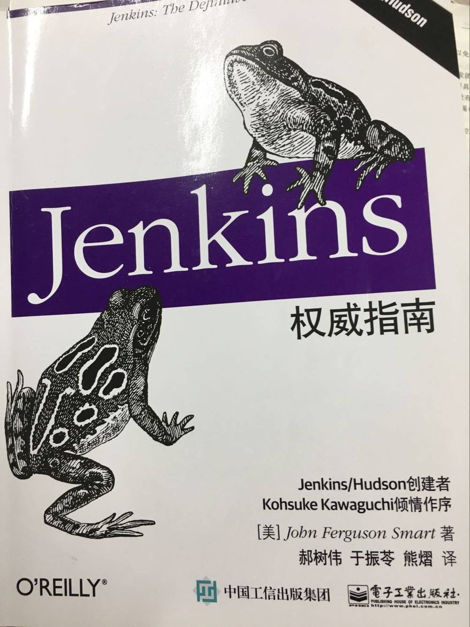
持续集成
Jenkins书籍推荐
Notes:
讲下类似书上的高频集成，持续集成。

Slide 36
谢 谢！

